Slide 1

Istiden og Geopark Det Sydfynske Øhav

Slide 2
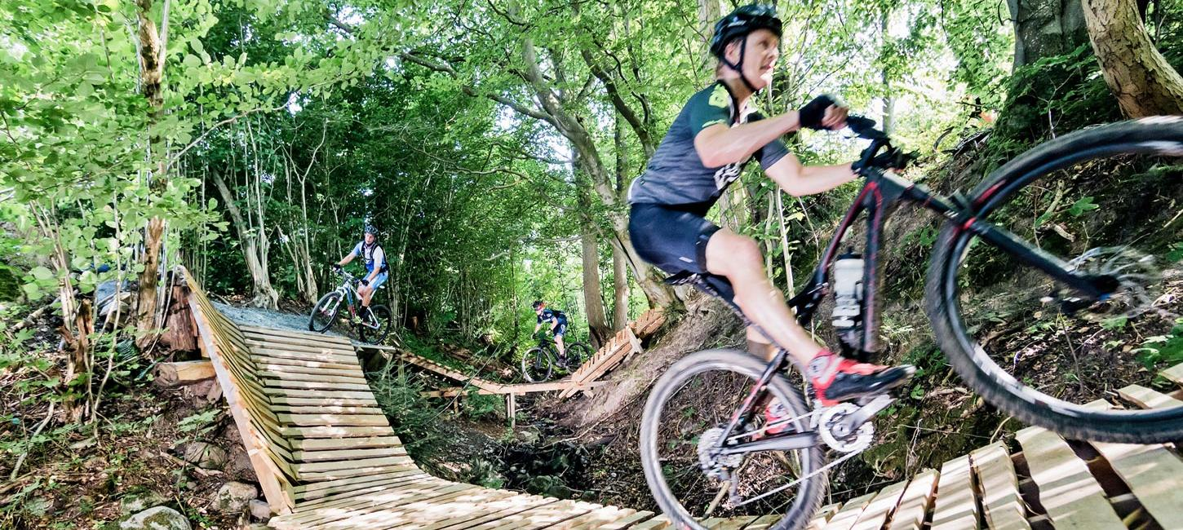
Cykle i bakkerne
Notes:
Kører du nogle gange i bakker på din cykel? Når du skal op ad bakken, skal der rigtig trampes i pedalerne. Til gengæld kan du få ret meget fart på, når du kører ned ad bakken. Andre steder kan det være helt fladt.
Foto af cyklister: Geopark Det Sydfynske Øhav

Slide 3
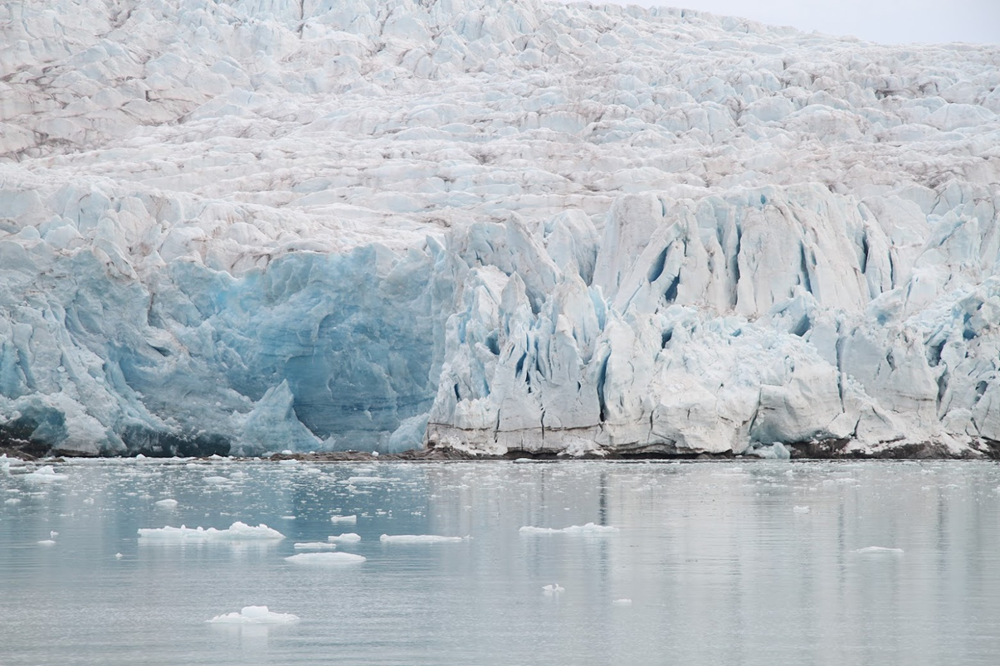
Gletsjerne
Notes:
Bakkerne og Det Sydfynske Øhav blev lavet for mange tusinde år siden i istiden af gletsjere. Gletsjere er sammenpresset sne, og dem vi havde var 4-5 fodboldbaner i højden. Gletsjerne skubbede frem og tilbage hen over jordoverfladen.
Foto af en gletsjer i Grønland: Jakob Bruun Nicolaisen

Slide 4
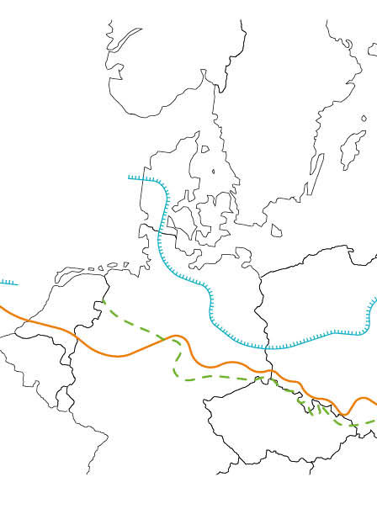
Isen
Notes:
Gletsjerne kom fra Norge og Sverige, og ligesom når du triller en snebold, var der masser af sten, grus og sand i gletsjeren.
På et tidspunkt blev vejret varmere og gletsjerne smeltede. Alt det smeltede vand løb med fuld kraft ud over jordoverfladen og skabte vores landskab med dale og søer, og de bakker du i dag cykler i.
Tilbage lå de mange sten, grus og sand som gletsjeren havde haft med inde i sneen. Når du i dag graver i jorden eller finder sten ved kysten, så er det alt sammen fra gletsjerne.
Noget af materialet var så finkornet, at det hang sammen i en stor klump – nemlig ler. I det her forløb skal du lære, hvad ler er og hvad det kan bruges til.
Illustration af landskaber i flydende overgang: https://www.geoviden.dk/landskaber-i-flydende-overgang/

Slide 5
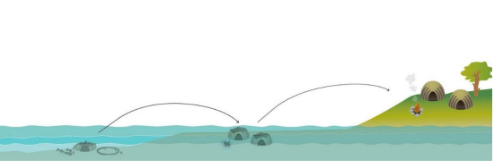
Det Sydfynske Øhav bliver til
Notes:
Du bor på en ø omgivet af havet. Måske bor du på én af de store øer; Fyn, Langeland eller Ærø? Eller på én af de små øer i Det Sydfynske Øhav?
Efter sidste istid var der ikke nogen øer eller Øhav. Fyn, Langeland og Ærø hang sammen og var en stor skovklædt ø omgivet af meget lavt vand. Ved kysterne havde stenaldermenneskerne deres bopladser.
På et tidspunkt begyndte havet at stige. Bopladserne og skovene blev oversvømmet, og folk måtte finde andre steder at bo. På den måde blev de mange øer skabt, og derfor hedder havet Det Sydfynske Øhav.
Fortællingen om, hvordan Det Sydfynske Øhav blev skabt, er så særlig, at vi kalder os Geopark Det Sydfynske Øhav.
Tegning af stenaldermenneskets flytning af boplads over tid: Geoviden, nr. 3, september 2020

Slide 6
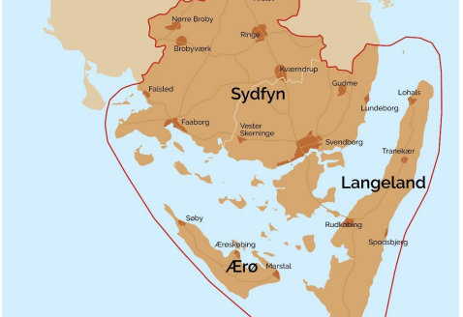
Du bor i en geopark
Notes:
Måske har du ikke hørt ordet ”geopark” før, men du bor faktisk i Geopark Det Sydfynske Øhav. Danmark har tre geoparker, og i hele verden er der 169.
På kortet kan du se, hvor stor geoparken er. Sæt en prik der, hvor du bor.
I vores geopark er vi meget optagede af at passe godt på naturen lige her, hvor vi bor. Derfor skal du lære om dét, som jorden og Øhavet giver os, og som alle børn og voksne skal gøre sig umage med at passe på.
Billede leveret af Dorthe (Geopark)

Slide 7

Hvad er ler?
Hvad kan det bruges til?
Notes:
Du bor i et helt fantastisk område, nemlig Geopark Det Sydfynske Øhav. Gennem mange tusind år er landskabet blevet formet af istidernes enorme kræfter fra is og smeltevand. Det har haft stor betydning for de mennesker, der boede her i stenalderen, men også for dig der bor her i dag.
I dette forløb skal du arbejde med ler. Ler er bl.a. dannet under istiden for mere end 11.700 år siden.
Denne animation starter lang tid før vores sidste istid. Den starter for ca. 200.000 år siden. Vi starter midt i Saale-istiden.
Se hvordan Det Sydfynske Øhav har været fastland i lange perioder. Der har været skove og folk har boet, hvor der i dag er hav.
Hvorfor tror du, at personen løber væk, når isen kommer tæt på? - Snak om det på klassen
Animationsfilm om Danmark og istiderne: Lavet af Vejle Kommune

Slide 8
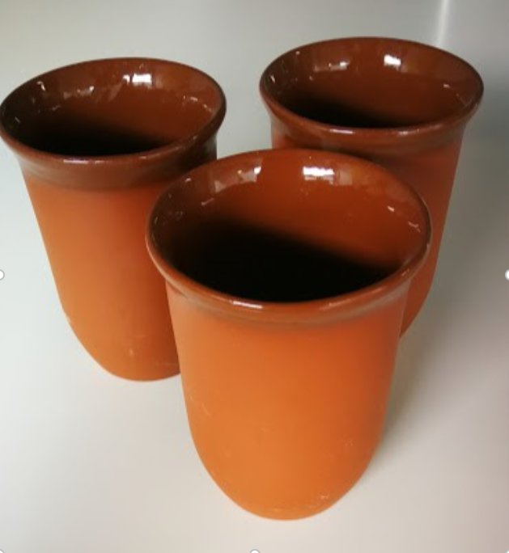
Hvad er ler?
Hvad kan det bruges til?
Notes:
Du kan finde ler i naturen. Du har måske allerede prøvet at finde ler, når du graver. Når ler bliver brændt, bliver det meget hårdt. Noget ler skrifter farve, når det bliver brændt. Brændt ler hedder også keramik.
En stor opdagelse: For flere tusinde år siden opdagede egypterne, at ler bliver hårdt som sten, når det bliver brændt. Det var en stor opdagelse, så kunne de nemlig lave keramik. Keramik kan bruges til at opbevare mad og drikke i. Keramik bliver brugt til mange ting i dag. For eksempel kopper og tallerkener og fliser på badeværelset. Man kan også lave teglsten af ler, det har man tidligere blandt andet gjort i Stenstrup og på Ærø
Lertyper: Du kan få flere forskellige typer ler. Noget ler er groft og har sandkorn i sig. Andet ler er helt fint og glat. Alle slags ler bliver hårde, hvis du brænder dem ved 1.000 grader.
Formning af ler: Du skal ælte ler, inden du kan forme det til for eksempel en figur. Du ælter leret ved at banke ned i det med hænderne knyttet og folde det flere gange. På den måde banker du de små luftbobler ud af leret. Når du ælter leret, bliver det blødere at arbejde med. Du trækker eller trykker leret til den ønskede form med fingrene.
Foto af keramik: Ulrich Pedersen Dahl, CFU
Foto af ler i klint: Geopark Det Sydfynske Øhav

Slide 9
Spørgsmål
  Hvad tænker I, når I hører ordene ler og jord?
  Kender I nogle steder, hvor vi bruger ler i dag?
  Hvor i naturen, tror I, vi kan finde ler?
  Forklar med jeres egne ord, hvad tror I, ordet istid betyder?
  Hvad ved I mere om Danmark og istiden?

